Slide 1


Atelier: la gestion de la complexité
Bruxelles, 15 octobre 2013
Education intra interculturelle plurilingue équitable
Pascal Montoisy
Coopérant en Bolivie

Slide 2
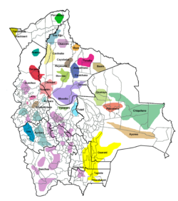
Bolivie: Une complexité…
Linguistique
37 langues
Scolaire
Multiâge
Académique
3 niveaux
44ni
Ethnique
36 nations
+ 2
Multi
Sociale
Ville >< Camp.
Ecole >< Com.

Slide 3
Diversité linguistique en danger
 | vulnerable | en peligro | En serio peligro | en situación crítica
Terres basses | Guaraní | Ayoreo | Araona | Baure
 | Tsimane | Besiro | Machineri | Cayubaba
 | Weenhayek | Cavineño | Moseten | Itonama
 |  | Chacobo | Movima | Jorá
 |  | Esse ejja | Siriono | Leco
 |  | Guarayo | Tapiete | Moré
 |  | Mojeño | Yaminahua | Pacahuara
 |  | Tacana | Yuki | Paunaca
 |  | Yuracaré |  | Reyesano
Terres | Quechua | Chipaya |  | Callahualla
hautes | Aymara |  |  | UNESCO, 2012

Slide 4
Education I I P équitable
Condition Préalable : Cadre légale
CPE
«La participation social et communautaire des mères et pères de famille dans le système éducatif est reconnue et garantie […] ». Art 2.I
«L’espagnol et toutes les langues des nations et peuples indigènes «originarios» et paysans, […], sont langues oficielles de l´Etat.» Art. 5
Loi 070
« La éducation est communautaire, productive, […]. » Art 3
Modèle socio communautaire productif
«La éducation est intra interculturelle et plurilingue […].» Art 3

Slide 5
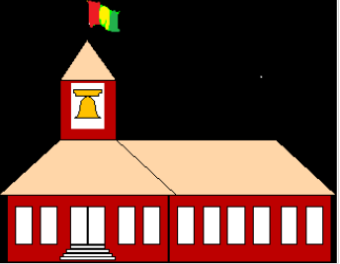
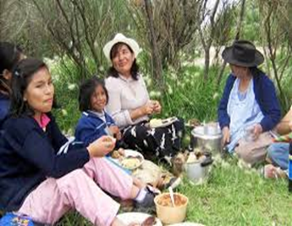
Complexité Harmonie(vivre bien)
Dispositif
Formation
Les instituteurs Les parents «gestionnaires»
ECOLE
COMMUNAUTE
Participation
Pratiques de classes
Pratiques sociales

Slide 6
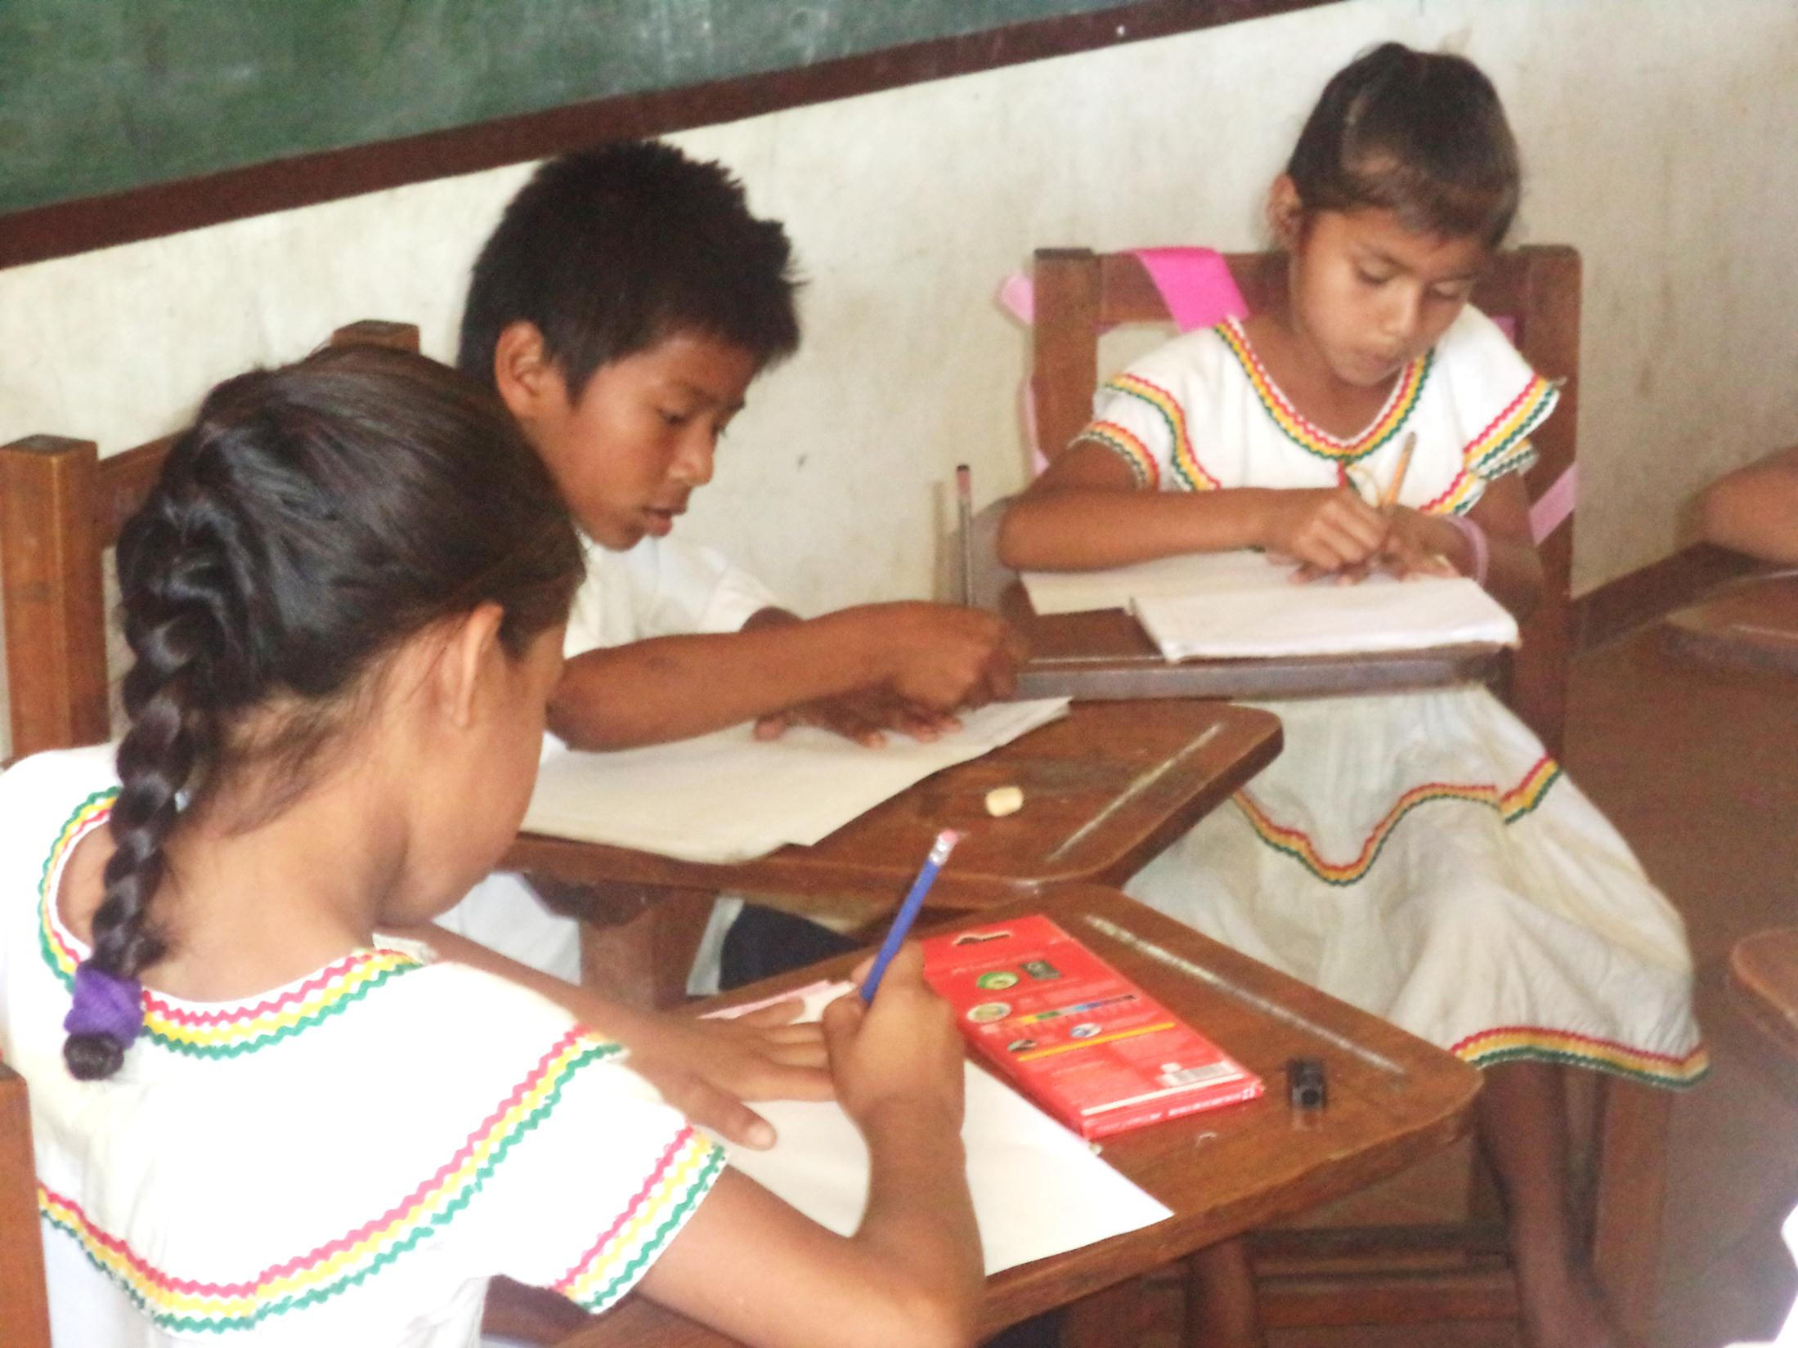
Plan d´études locaux
Savoirs locaux
Langues
Litérature
Savoirs techniques
Etnomathématiques
+ Méthodologies Cohérentes (MA)
Travail intraculturel

Slide 7
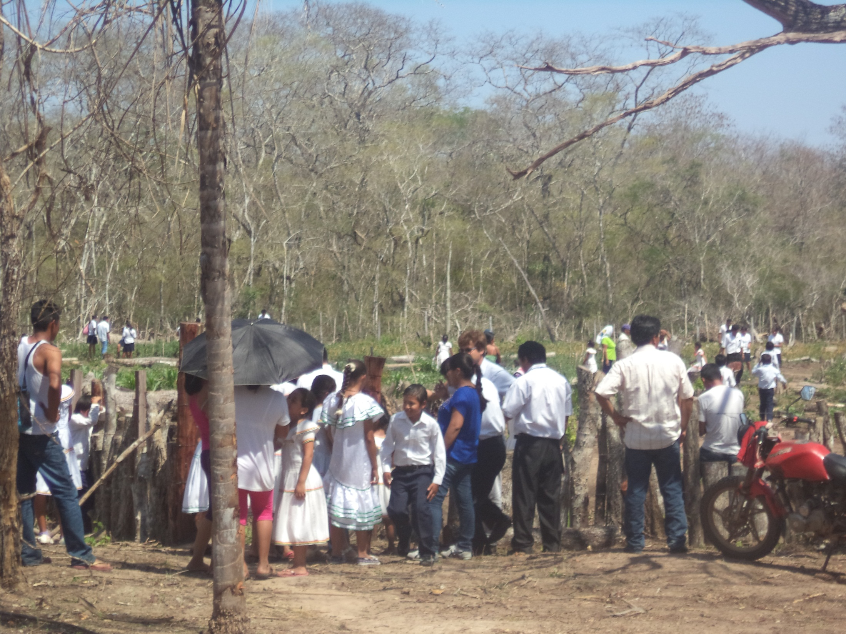
Projets socio communautaires productifs
Tangibles
Intangibles

Slide 8
Renforcer l´autoestime et la confiance en soi
Re valorisation culturelle
Exemple:
Préjugé: « La nature et la civilisation condamnent fatalement à l´extinction les êtres qui sont proche des bêtes, quand avec la férocité des bêtes, ils prétendent s´opposer au progrès humain.»
José Manuel Pando

Slide 9
Exemple: Travail sur 3 sources:
Archéologie
Chronique
Linguistique historique
Grandes familles ethno culturelles
1er espace de développement américain
de la céramique (6000 a.C.)
de village (6000a.C.)
de technique de tissage (5000 a.c) (hamac et panier)
de l´agriculture (3500 a.C.) (pupunha y yuca)
Terra preta et ouvrages hydrauliques
Elevage aquatique (poissons et tortues) (3000 a.C)

Slide 10

Se décentrer, relativiser
Découvertes pratiques
Via par Exemples:
- les ethnomathématiques
- les langues
Curiosité positive

Slide 11
Guaraní

Slide 12
Yuracaré

Slide 13
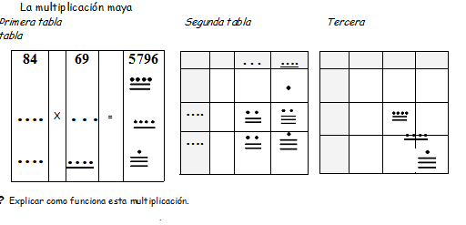
Ethnomathématiques 3

Slide 14
Itonama
nik’abï osilo nichïpa uwu wa’hima osidu chask’a’ne iskwela
Là- bas, il y a deux rivières et une école.
Osipu uk´a´ne opi wa’ihna osidi achïpa upuwe
Il y a un poisson et deux oiseaux.

Slide 15
Pour les êtres vivants →
1 = uk´a´ne 2 = achïpa.
Dans tous les autres cas, cela dépend de la description.
Préfixes | Catégories descriptives
Chi- | Vertical + planté + étiré [arbres, bâtons, …]
Mas- | Plane +rond [feuilles, jardin, champs, ...]
Chas- | Oval [œufs, cocos, tutumas, grain, …]
Na- | Courbé [ banane, canoë, manioc, …]
Wawa- | Contenant [casseroles, verres, lagunes, ….]
Ni- | Sinueux + large [rivières, cordes, hamacs, serpents, …]
Kawa- | Cylindrique [puit, trou, …]
Kas- | Ce qui est entassé

Slide 16
Movima
Chien → pa:ko
aspa:ko → le chien (qui est ici)
kospa:ko → le chien perro (qui n’ est pas ici)
ospa:ko → le chien ( qui n’ existe plus)
Le préfixe déterminant qualifie en genre, nombre et présence.

Slide 17
Mosetén
Elle est allée et elle est revenue
Möwe katyi´ jadyiki = (quelqu´un me l´a dit)
Möwe ishtyi´ jadyiki = (je l´ai vue)
Möwe ake jadyiki = (je le déduis)
Le morphème «évidentiel» permet de distinguer, la rumeur, le sensoriel et le déductif.

Slide 18
Travail interculturel
Projets communs
Animés par la curiosité positive et l´envie de connaître et d´être connu
via rencontres, échanges, atelier
Création de réseaux d´écoles

Slide 19
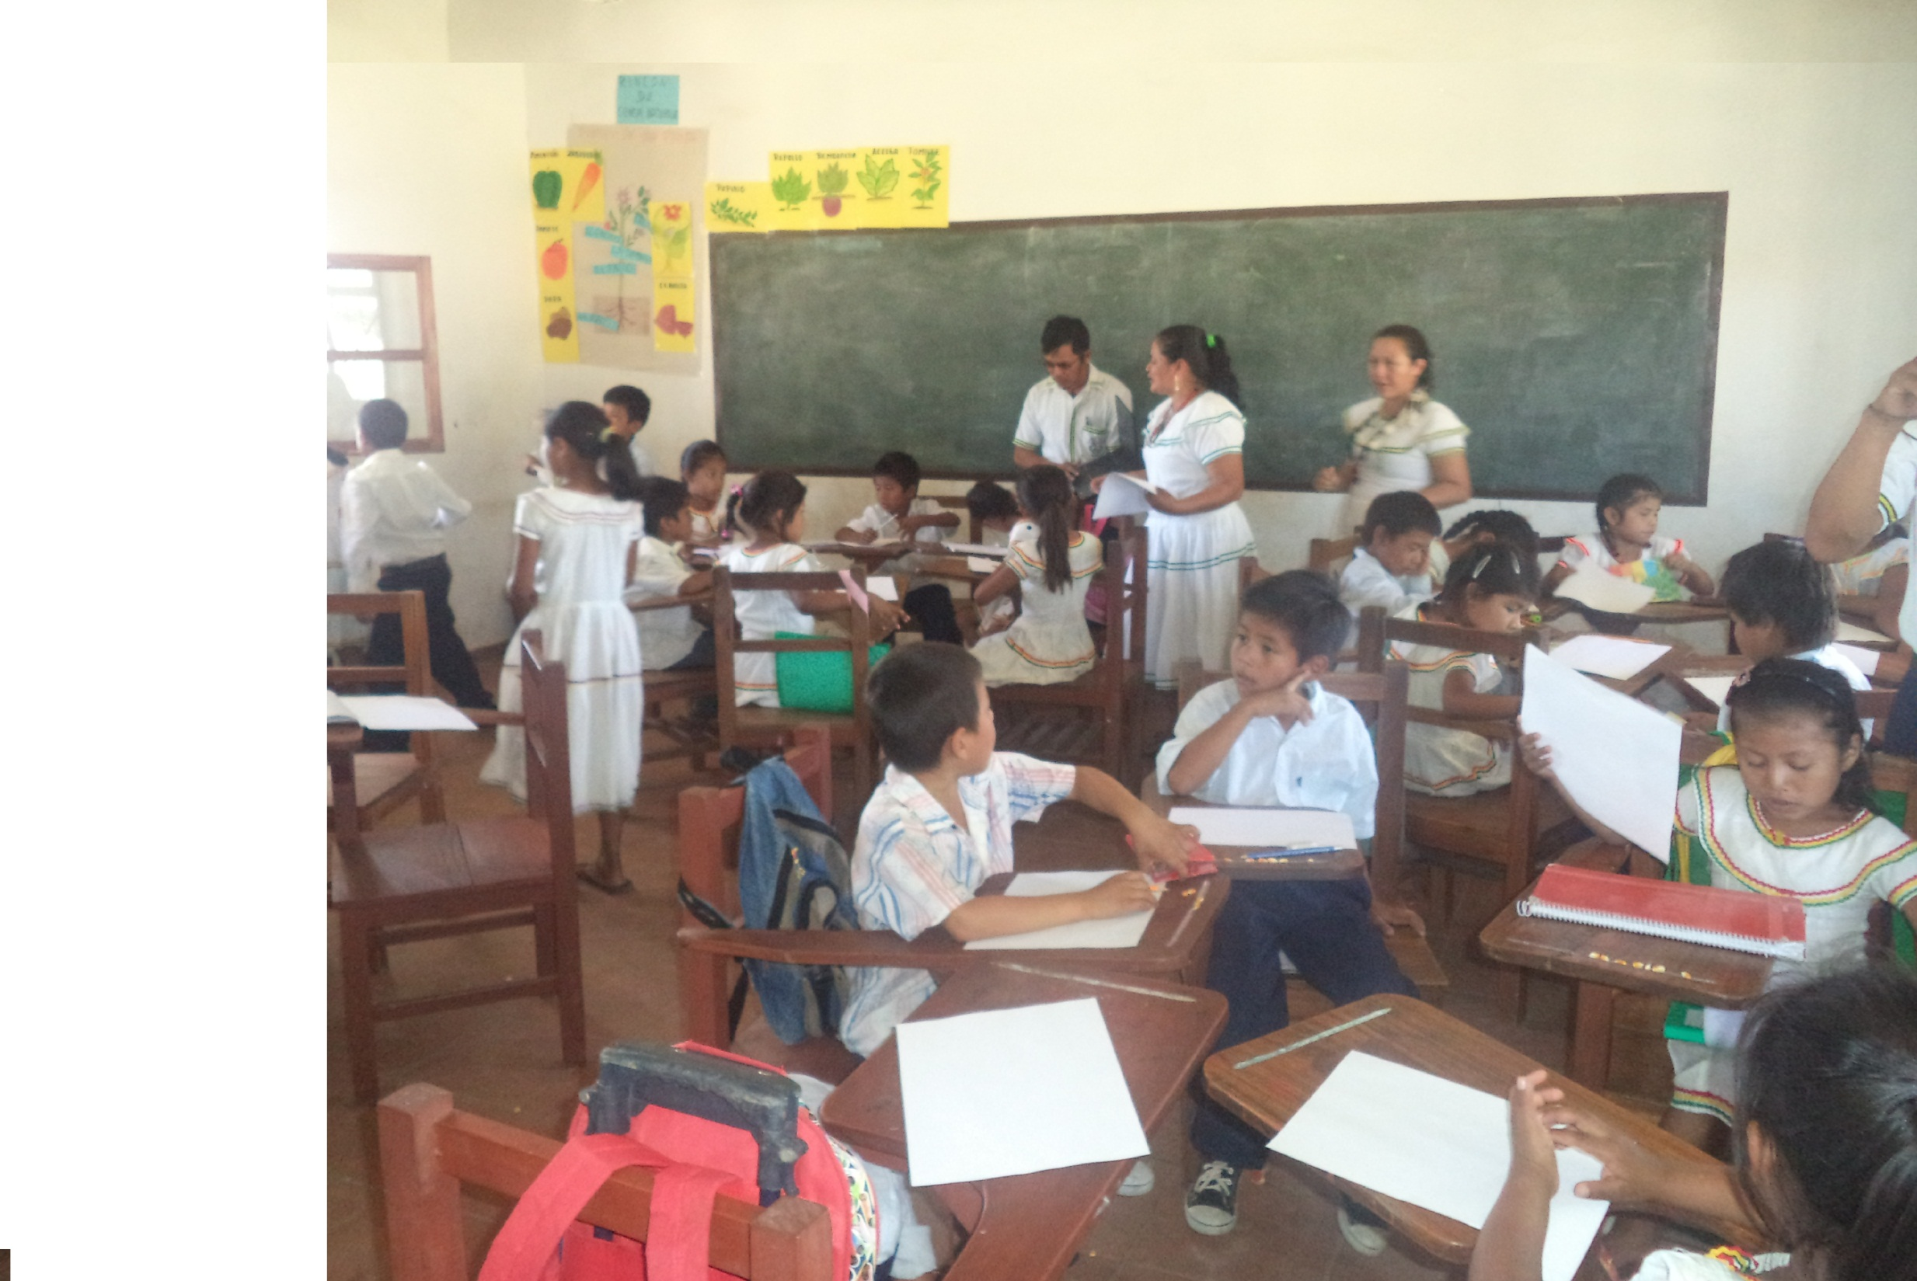
M
E
R
C
I
Merci

